Slide 1
Лабораторна №8
Пагарський Олексій, КН-31

Slide 2

Аналіз настрою тексту за допомогою BERT
Аналіз настроїв — це використання обробки природної мови, аналізу тексту, обчислювальної лінгвістики та біометричних даних для систематичного визначення, виділення, кількісної оцінки та вивчення афективних станів та суб’єктивної інформації.
Для цієї цілі використаємо нейронну мережу BERT з пакету transformers від компанії HuggingFace.

Slide 3
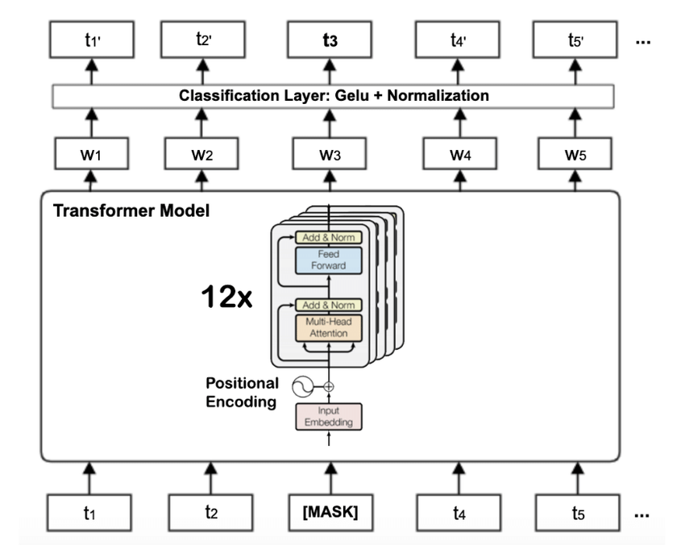
Що таке BERT?
Bidirectional Encoder Representations from Transformers (BERT) – це метод машинного навчання на основі трансформерів для цілей обробки природної мови (NLP), розроблений Google.

Slide 4
Датасет
Набір даних IMDB Reviews використовується для бінарної класифікації настроїв, незалежно від того, є відгук позитивним чи негативним. Він містить 25 000 оглядів фільмів для навчання та 25 000 для тестування. Усі ці 50 000 оглядів є позначеними даними, які можна використовувати для глибокого навчання під наглядом.
URL = "https://ai.stanford.edu/~amaas/data/sentiment/aclImdb_v1.tar.gz"
dataset = tf.keras.utils.get_file(
fname="aclImdb_v1.tar.gz",
origin=URL,
untar=True,
cache_dir='.',
cache_subdir=''
)

Slide 5
Для вирішення даної задачи була вибрана варіація моделі BERT_{base}.
>>> model.summary()
Model: "tf_bert_for_sequence_classification"
_________________________________________________________________
Layer (type) Output Shape Param #
=================================================================
bert (TFBertMainLayer) multiple 109482240
dropout_37 (Dropout) multiple 0
classifier (Dense) multiple 1538
=================================================================
Total params: 109,483,778
Trainable params: 109,483,778
Non-trainable params: 0
_________________________________________________________________

Slide 6
Вибрана варіація натренованих моделей з сімейства BERT має доволі багато параметрів, тому дотреновувати будемо недовго, має вистачити 2-х епох (краще використовувати GPU).
model.compile(
optimizer=tf.keras.optimizers.Adam(
learning_rate=3e-5,
epsilon=1e-08,
clipnorm=1.0
),
loss=tf.keras.losses.SparseCategoricalCrossentropy(from_logits=True),
metrics=[tf.keras.metrics.SparseCategoricalAccuracy('accuracy')]
)
model.fit(
train_data,
epochs=2,
validation_data=validation_data
)

Slide 7
Перевірка результатів:
pred_sentences = [
'This was an awesome movie. I watch it twice my time watching this beautiful movie if I have known it was this good',
'One of the worst movies of all time. I cannot believe I wasted two hours of my life for this movie'
]
This was an awesome movie. I watch it twice my time watching this beautiful movie if I have known it was this good :
Positive
One of the worst movies of all time. I cannot believe I wasted two hours of my life for this movie :
Negative

Slide 8
Дякую за увагу!

